Slide 1
Муниципальное автономное дошкольное образовательное учреждение
«Центр развития ребенка – детский сад № 114»
Подготовила: воспитатель
Суманеева Юлия Анатольевна
Сыктывкар, 2020

Slide 2
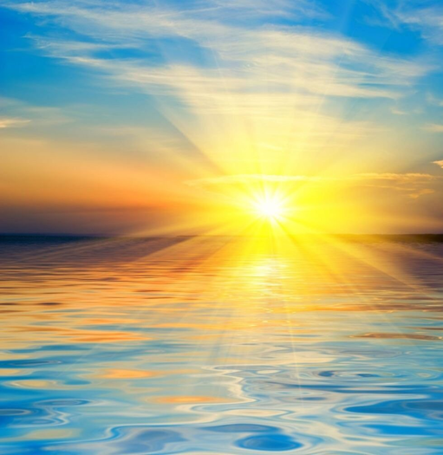
Солнце
Золотое яблочко
По небу катится:
А улыбки-лучи
Очень горячи.

Slide 3
Радуга
Приказало солнце: "Стой!
Семицветный мост крутой!"
Тучи скрыли солнца свет -
Рухнул мост, а щепок нет.

Slide 4
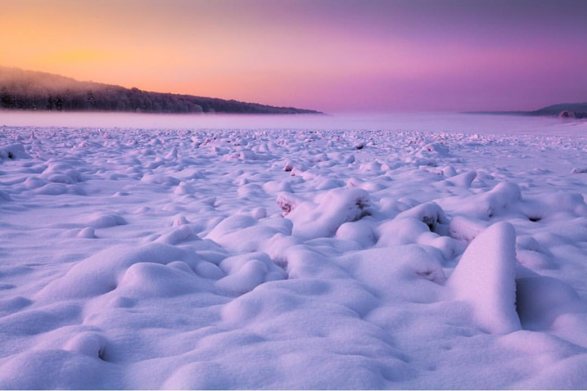
Снег
Одеяло белое
Не руками сделано.
Не ткалось и не кроилось,
С неба на землю свалилось.

Slide 5
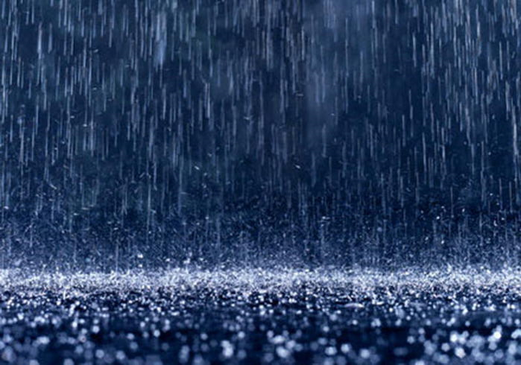
Дождь
Он длиннющий, он большущий,
Он от тучи до земли...
Пусть идет он пуще, пуще,
Чтоб грибы скорей росли.

Slide 6
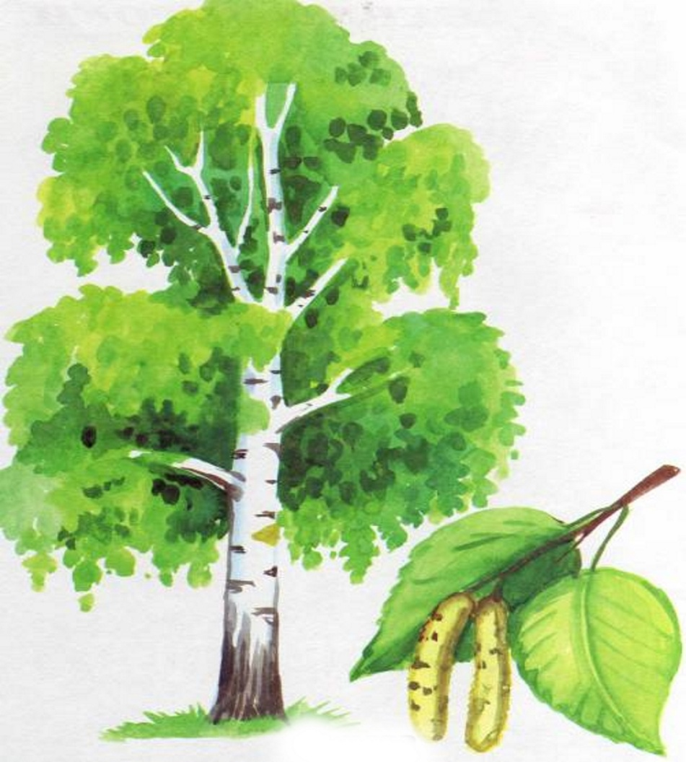
Берёзка
Не заботясь о погоде В сарафане белом ходит, А в один из тёплых дней Май серёжки дарит ей.

Slide 7
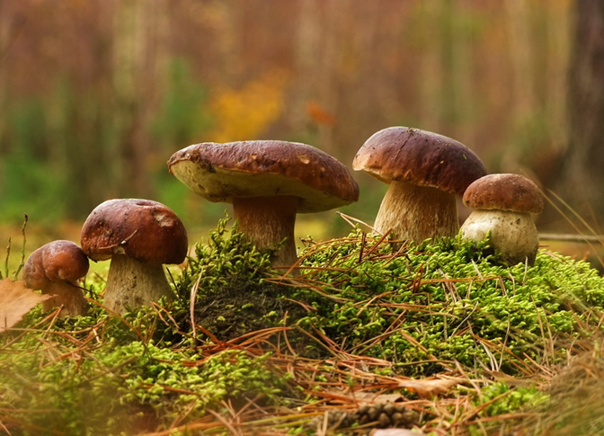
Грибочек
Шляпку я люблю носить. Просит белка откусить Маленький кусочек... Я - лесной...

Slide 8
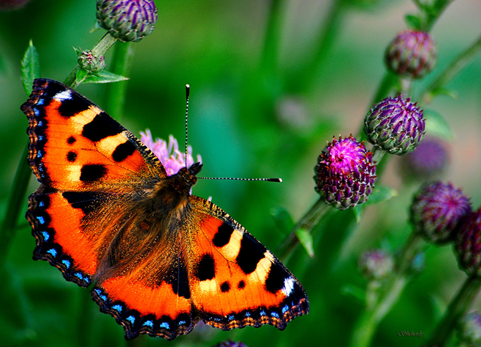
Бабочка
Шевелились у цветка Все четыре лепестка Я сорвать его хотел, Он вспорхнул и улетел.

Slide 9
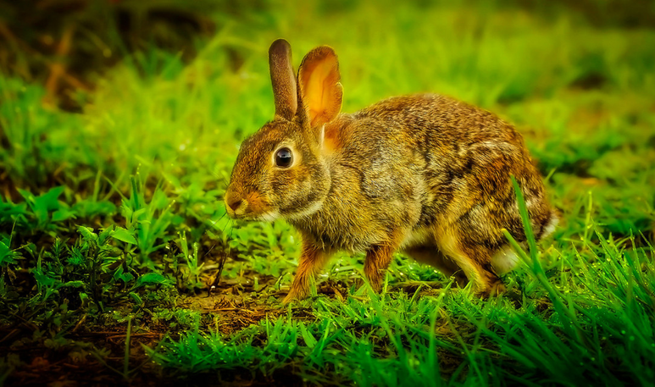
Заяц
Не барашек и не кот,
Носит шубу круглый год.
Шуба серая – одета,
Шуба серая – для лета,
Для зимы – другого цвета.

